Slide 1


Бібліотека Глухівського
національного педагогічного університету
імені Олександра Довженка
«Від добрих справ
не втомишся»
Благодійна діяльність
Ніколи Терещенка
в місті Глухові

Slide 2

В історії України
благодійність і меценатство
відігравали велику роль
у розвитку науки,
освіти, культури, у підтримці
соціально незахищених верств населення
та окремих знедолених людей.
В умовах, коли держава
про нужденних піклувалася мінімально,
цю функцію брали на себе багаті люди

Slide 3
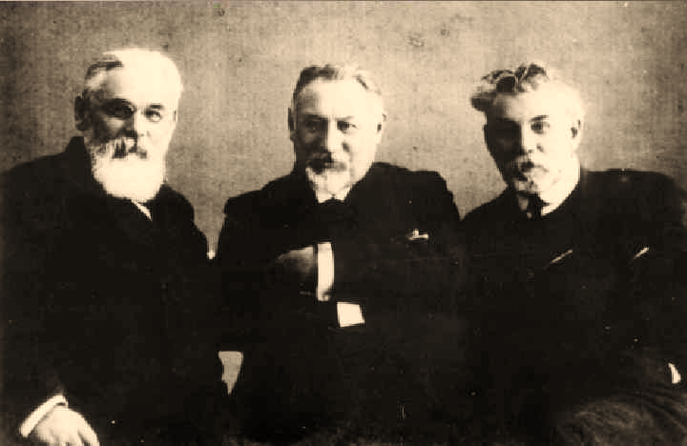
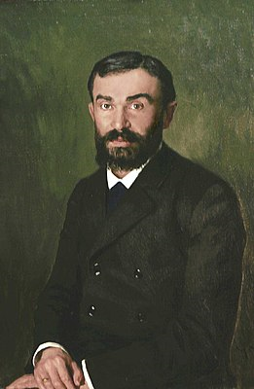
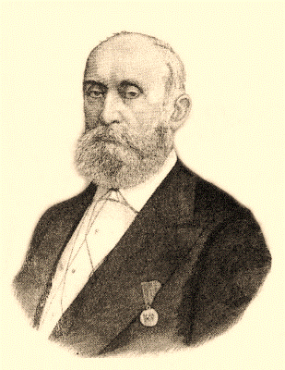
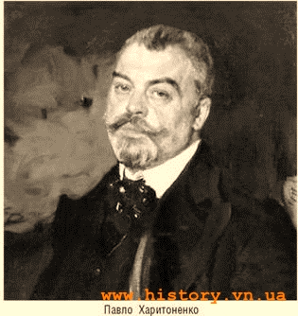
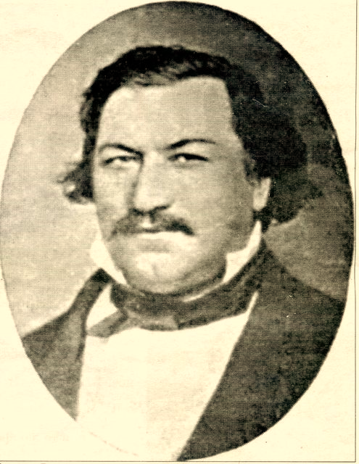
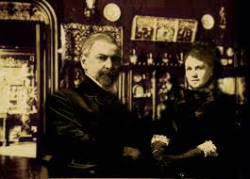
Династії великих промисловців -
Симиренки, Харитоненки, Ханенки,
Бобринські – залишили помітний слід
в історії країни

Slide 4
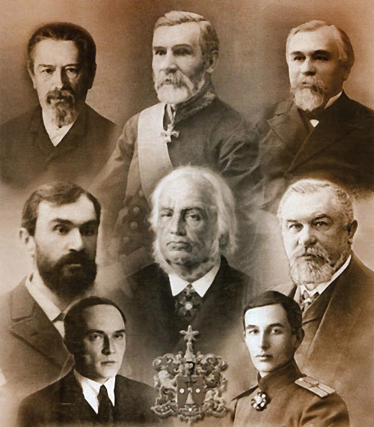
Серед них виділяються представники
роду Терещенків.
Це найвідоміший
у 19 - початку
20 століття рід
в Україні
та за її межами,
який тісно пов’язаний
з Глуховом

Slide 5
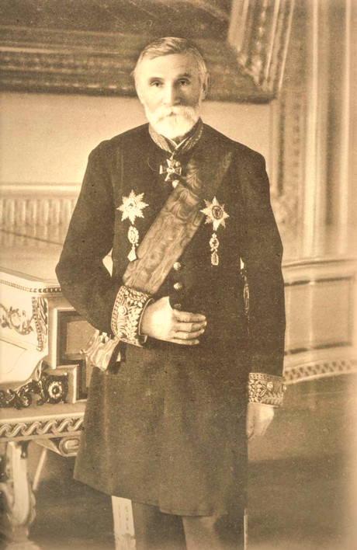
Особливий внесок
у розвиток культури,
освіти, охорони здоров’я
своєї малої Батьківщини –
міста Глухова, зробив Нікола Артемійович Терещенко

Slide 6
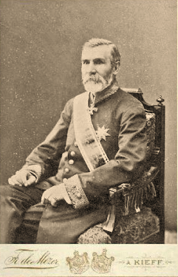
Нікола Терещенко –
підприємець, благодійник,
старший син
засновника династії
Артемія Яковича Терещенка,
дід міністра
Тимчасового уряду
Михайла Терещенка,
народився
14 (26) жовтня 1819 року
в Глухові

Slide 7
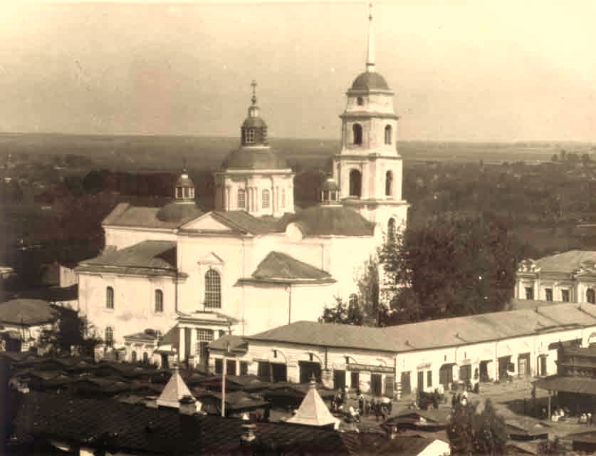
Замолоду налагодив
торгівлю з Кримом –
возив туди зерно
з Глухова, а назад –
сіль та рибу.
Він став найбільшим торговцем
зерном в окрузі.
Працював чесно, тому здобув репутацію
надійного й порядного партнера

Slide 8
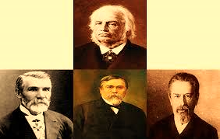
Після земельної реформи
1861 року Нікола Артемович з батьком
та братами почав орендувати
й скуповувати поміщицькі землі, використовуючи їх
для вирощування цукрових буряків
та пшениці

Slide 9
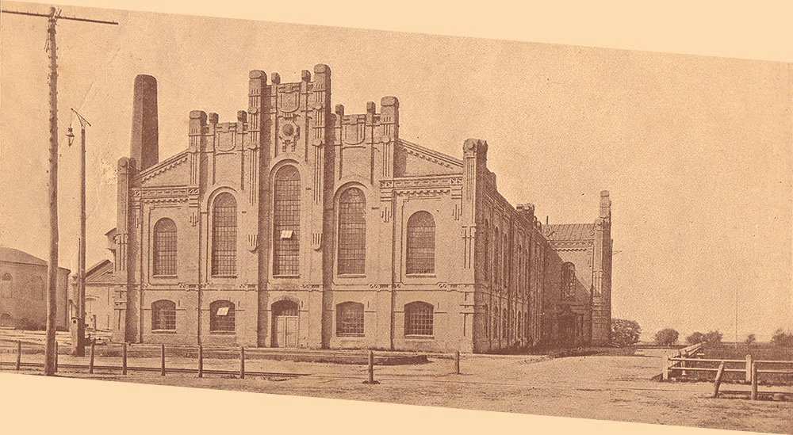
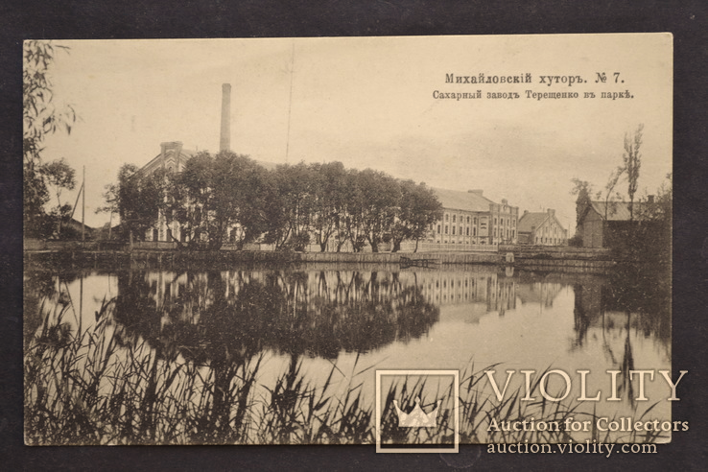
Пізніше
у Чернігівській, Курській
та інших губерніях
з'явились зразкові
цукрові заводи Терещенків,
відомі у всій Європі

Slide 10
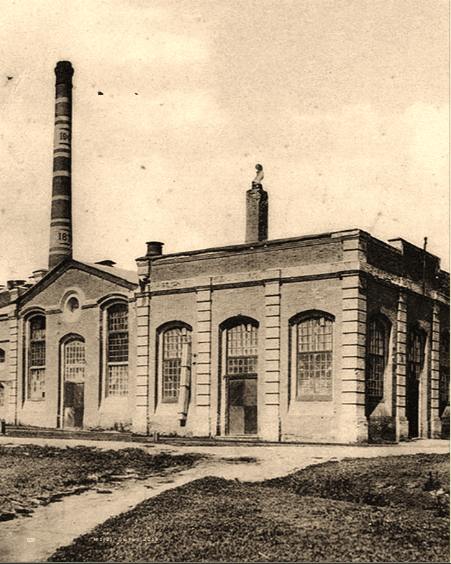
‘
За обсягами продукції,
капіталу, використанням
нових технологій,
вдосконаленням виробництва,
товариство
братів Терещенків
було найбільшим
та найсучаснішим
цукровим підприємством
в Російській імперії
кінця XIX століття

Slide 11
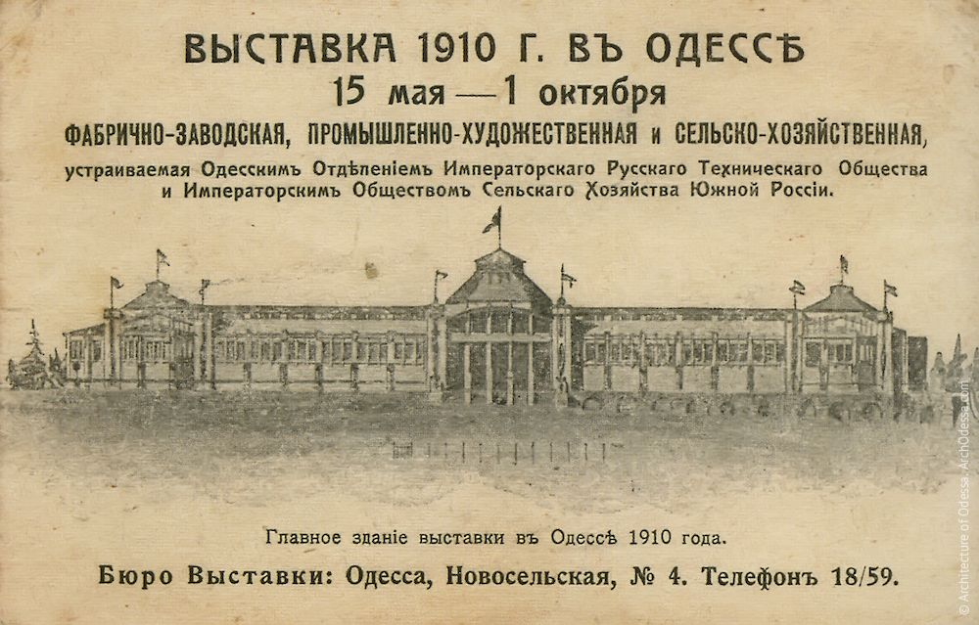
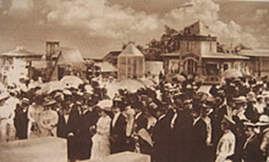
Якість їхньої продукції
була відзначена на багатьох сільськогосподарських виставках,
як в самій імперії,
так і за її межами

Slide 12
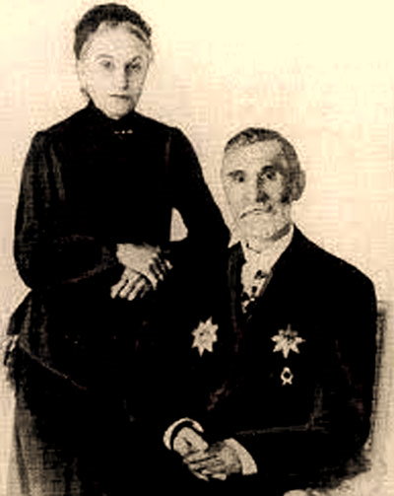
Свідченням поваги
й пошани земляків
до діяльності
Ніколи Артемійовича
в Глухові
було обрання його 1851 року
старшим бургомістром міста.
Він займав цю посаду
9 років

Slide 13
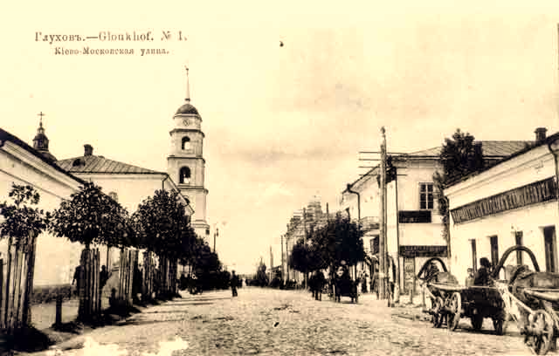
Впродовж 14 років
Н. Терещенко
був міським головою.
Одночасно
виконував обов'язки
головного губернатора
земських зборів,
члена земської управи Глухова,
почесного мирового судді

Slide 14

На дворянському гербі
Терещенків
зафіксовано гасло:
«Стремление
к общественным пользам».
Благодійність та меценацтво
для цієї родини
були традицією

Slide 15
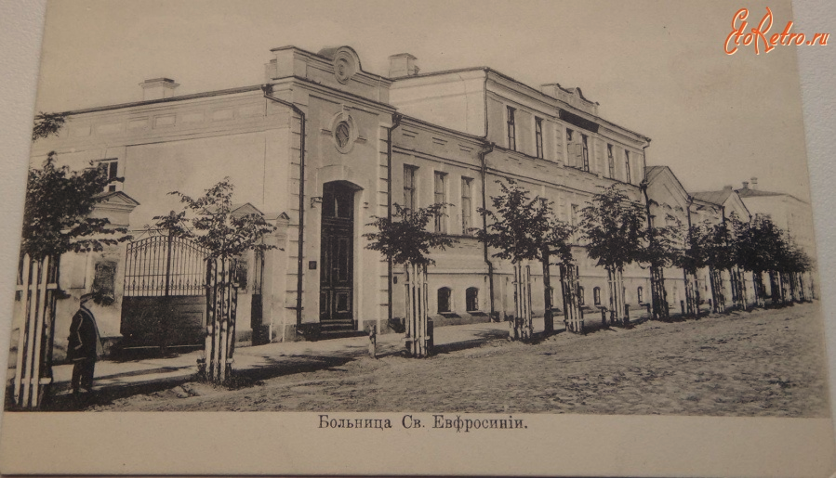
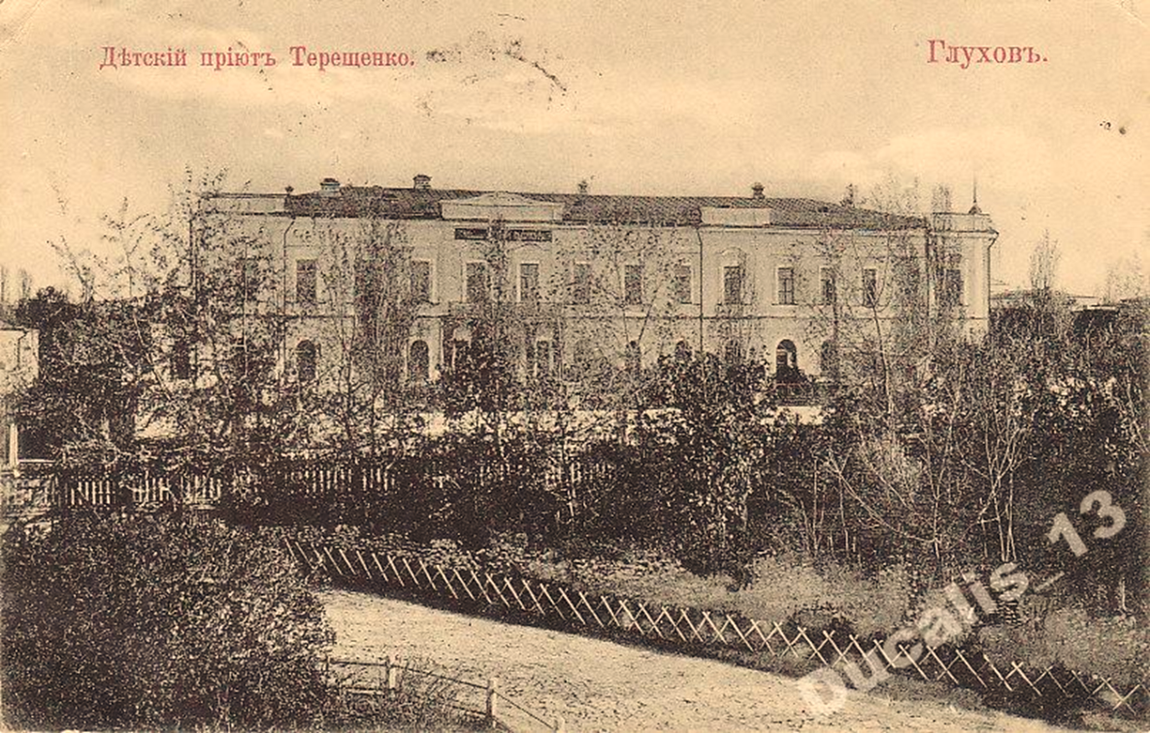
В Глухові
Нікола Терещенко
допомагав
дитячому притулку,
заснованому батьком,
міській лікарні

Slide 16
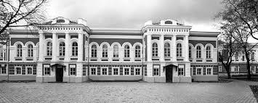
Очолював відділення
піклування про в'язниці.
Був попечителем
Кролевецької міської лікарні,
Глухівської чоловічої гімназії

Slide 17
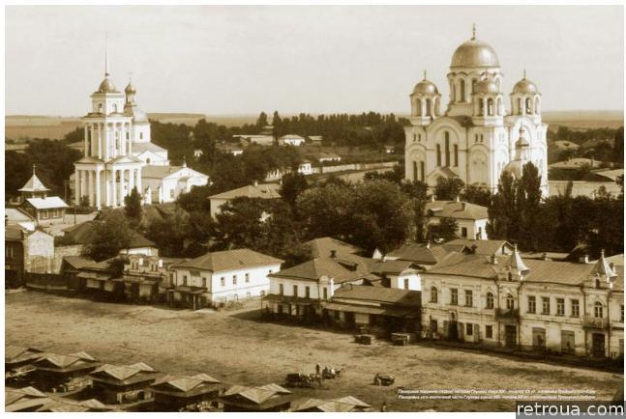
Дякуючи винятковій
енергії, твердому характеру,
працелюбності Ніколи Терещенка,
у другій половині ХІХ століття
Глухів помітно змінився

Slide 18
Будинкам побудованим
у Глухові,
завдяки коштам
Ніколи Артемійовича Терещенка,
більше 100 років.
Ці споруди - окраса міста.
Вони, як і раніше,
продовжують слугувати
глухівчанам

Slide 19
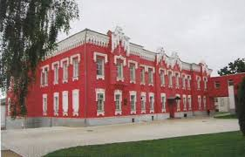
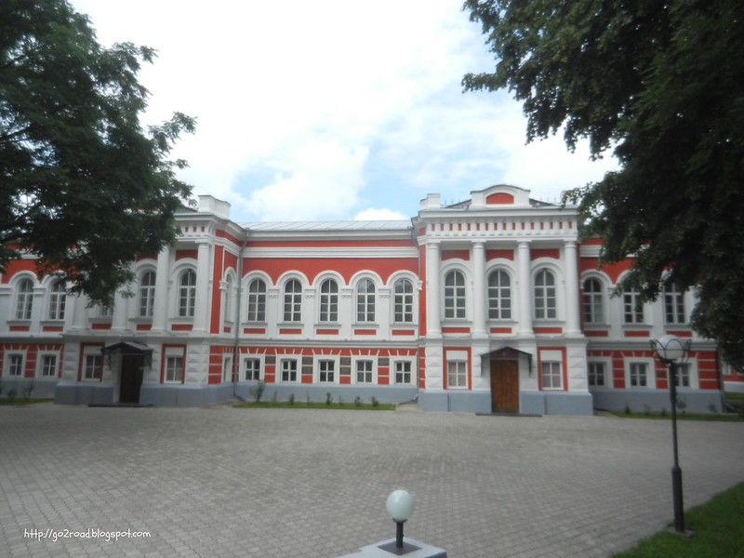
Чоловіча
гімназія й пансіон
для гімназистів –
нині Глухівський НПУ
ім. О. Довженка

Slide 20
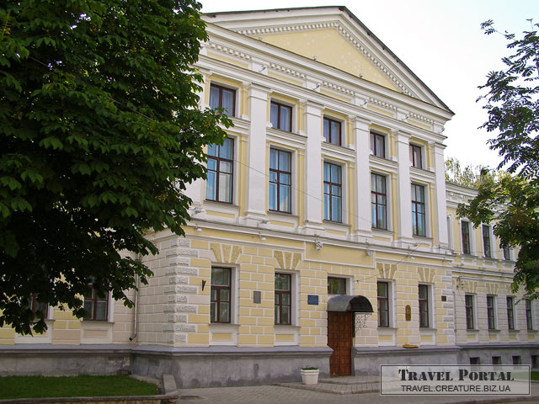
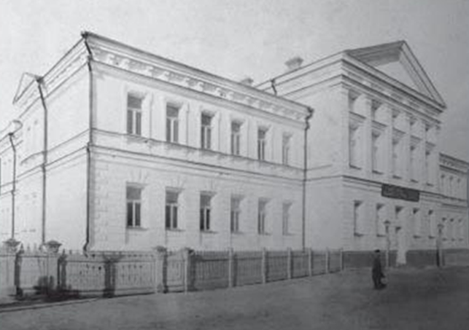
Жіноча гімназія - сьогодні
школа
№ 1

Slide 21
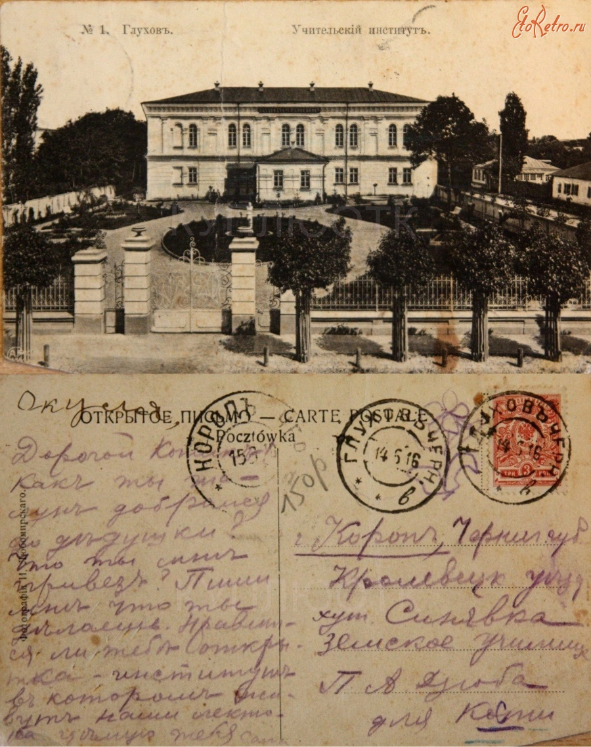
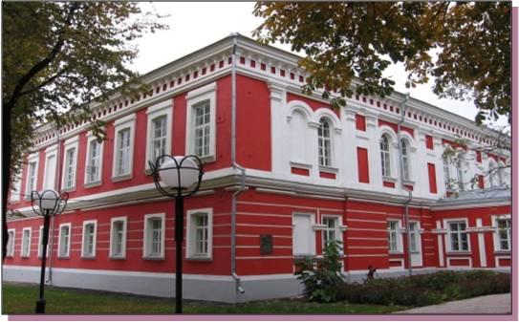
Будівля
Учительського інституту
стала одним
з корпусів
Глухівського НПУ
ім. О. Довженка

Slide 22
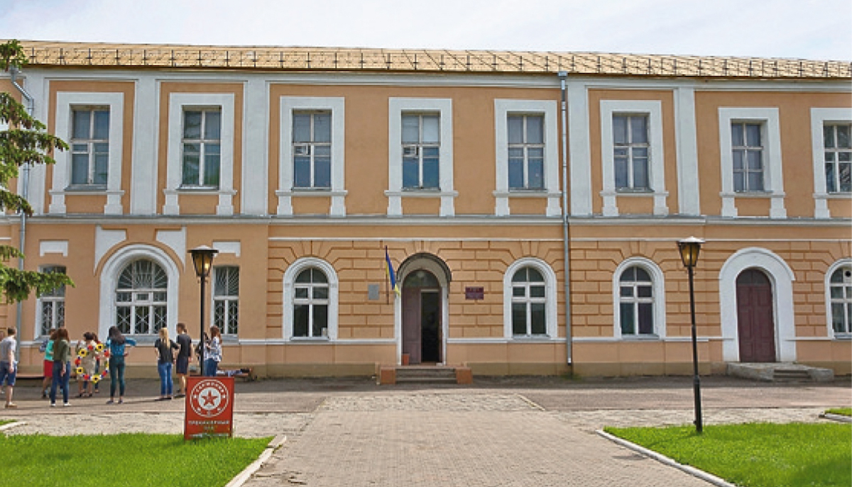
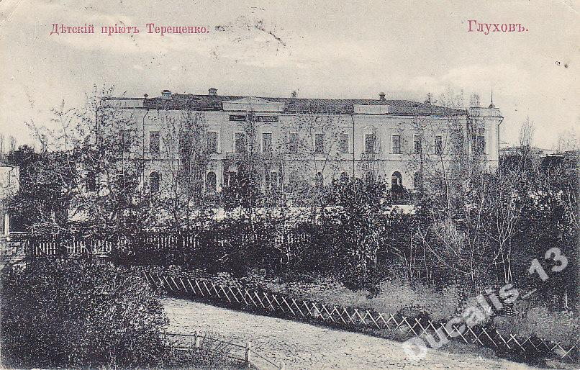
Дитячий
притулок –
ЗОШ
№ 3

Slide 23
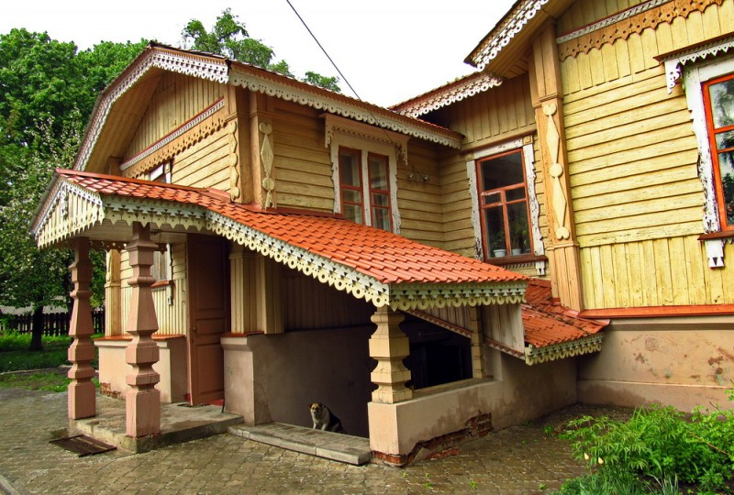
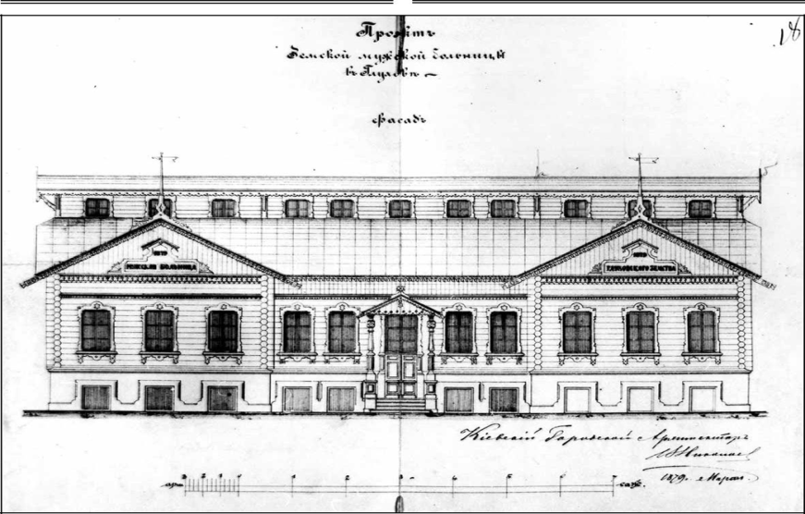
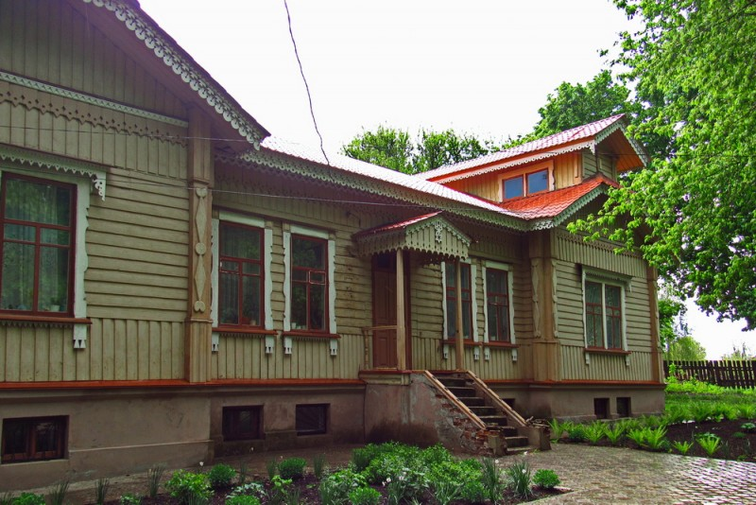
Корпуси
земської лікарні
продовжують використовуватись
за призначенням

Slide 24
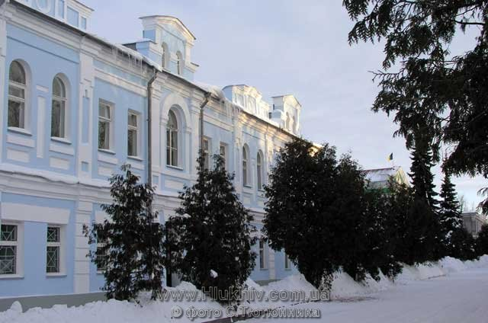
Адміністративний будинок -
колишній банк Н. А. Терещенка

Slide 25
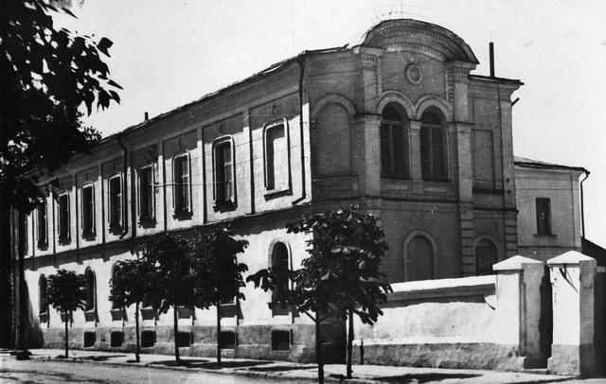
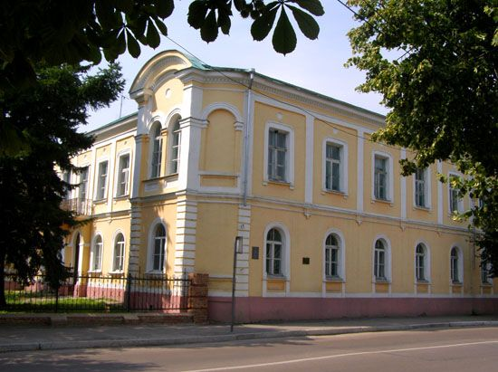
Приватна
оселя родини
Терещенків –
зараз Інститут
луб'яних культур Національної
академії аграрних наук України

Slide 26
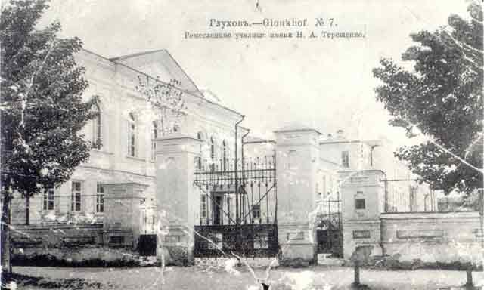
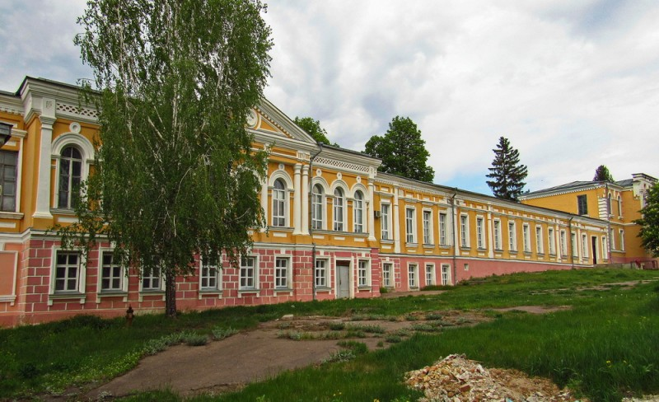
Ремісниче училище
ім. Н. А. Терещенка
тепер одне
з навчальних приміщень Сумського національного
аграрного університету

Slide 27
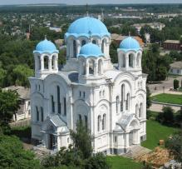
Трьох-Анастасіївський собор,
зведений коштом братів Терещенків –
найвідоміша споруда Глухова

Slide 28
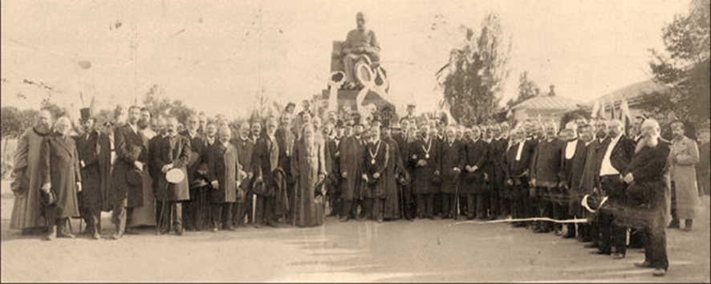
Нікола Терещенко -
почесний громадянин
міст Глухова та Києва.
Виявом особливої поваги
мешканців Глухова
було встановлення пам’ятника
Ніколі Артемійовичу в місті

Slide 29
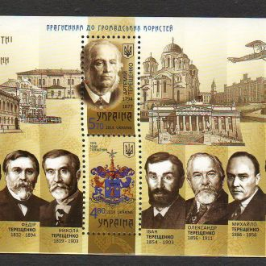
Добрі справи
Н. А. Терещенка
для Глухова високо оцінені
його сучасниками
й не забуті нащадками земляків

Slide 30
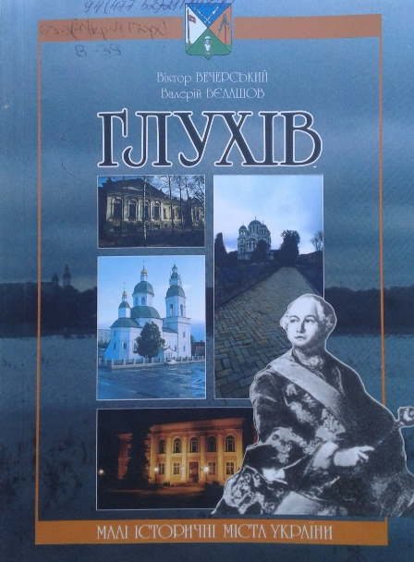
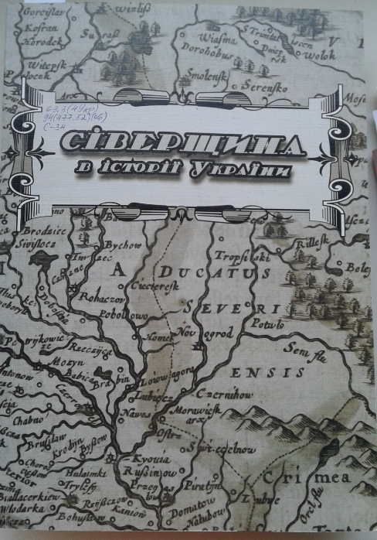
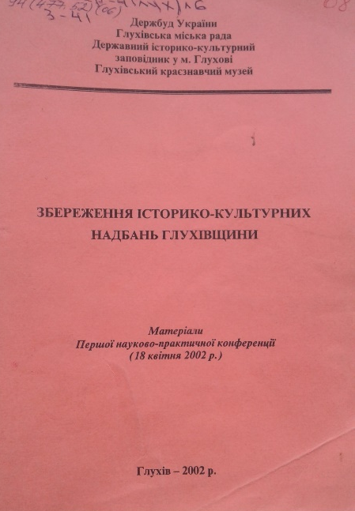
Використані джерела з фонду читального залу наукової літератури
Вечерський В. Відродження. Від Артема Терещенка
до Георгія Нарбута / В. Вечерський, В. Бєлашов
// Глухів. – К., 2003. – С. 97–114.
Гурець І. М. Меценацтво родини Терещенків у Глухові
І. М. Гурець, М. П. Гурець // Сіверщина в історії України: збірник наукових праць. – Суми, 2008.-
С. 151–154.
Жукова С. П. Благодійницька діяльність родини Терещенків у культурно-освітній справі Глухова /
С. П. Жукова // Збереження історико-культурних надбань Глухівщини: матеріали першої науково-практичної конференції (18 квітня 2002 р.). -
Глухів, 2002. – С. 69–72.

Slide 31
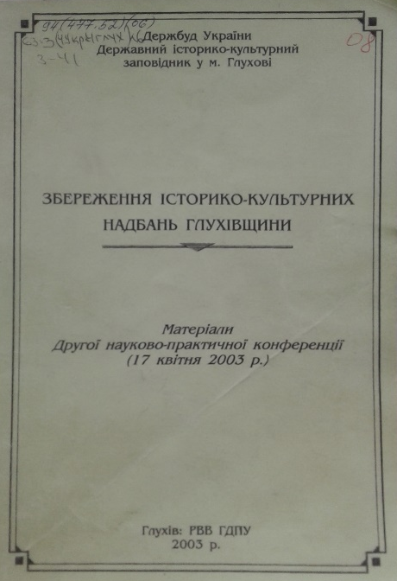
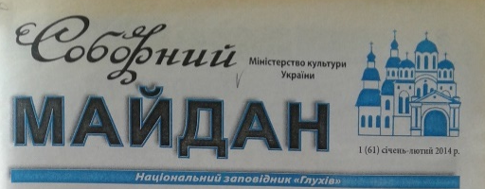

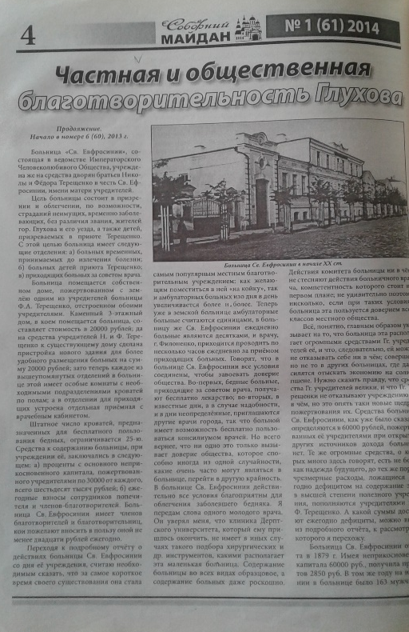
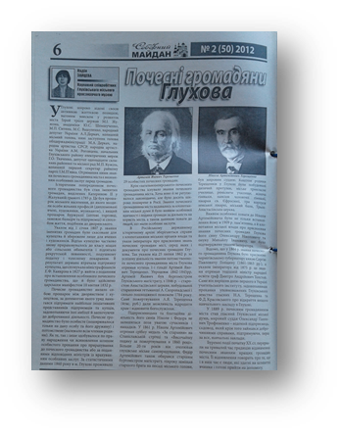
Жукова С. П. До питання про благодійну
діяльність Терещенків у Глухові / С. П. Жукова
// Збереження історико-культурних надбань
Глухівщини:
матеріали другої науково-практичної
конференції (17 квітня 2003 р.). -
Глухів, 2003. – С. 55–57.
Жукова С. Частная и общественная благотворительность Глухова / С. Жукова
// Соборний майдан. – 2014. - № 1. – С. 4–5.
Жукова С. Частная и общественная
благотворительность Глухова / С. Жукова
// Соборний майдан. – 2014. - № 2. – С. 5–6.
Зайцева Н. Почесні громадяни Глухова
/ Н. Зайцева // Соборний майдан. -
2012. - № 2. – С. 6.

Slide 32

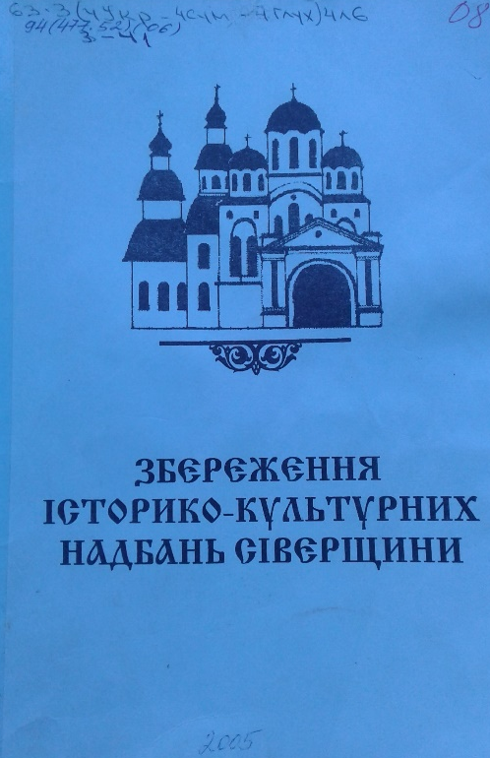
Кальницький М., Факторович М.
Терещенки / М. Кальницький,
М. Факторович // Пам’ятки України. –
1993. - № 1 – 6. – С. 66–71.
Курок О. І. Роль Терещенків у відродженні Глухова (друга половина ХІХ ст.)
/ О. І. Курок, М. П. Гурець
// Збереження історико-культурних надбань
Сіверщини:
матеріали ІV науково-практичної конференції
(21-22 квітня 2005 р.). –
Глухів, 2005. – С. 127–134.

Slide 33


Мои первые шаги (1886-1906) //
Терещенко М. Первый олигарх:
Михаил Иванович Терещенко (1886-1956):
Необычная история жизни моего деда,
как ее рассказала бы мне моя бабушка
/ М. Терещенко. – пер. с фр. –
К.: Ника-Центр, 2012 – С. 14-65.
Никола Артемьевич // Ковалинский В.
Семья Терещенко / В. Ковалинский. – К.:
Преса України, 2003. – С. 37–99.
Фотоматеріали та музичний супровід використані з відкритих джерел
мережі Інтернет

Slide 34
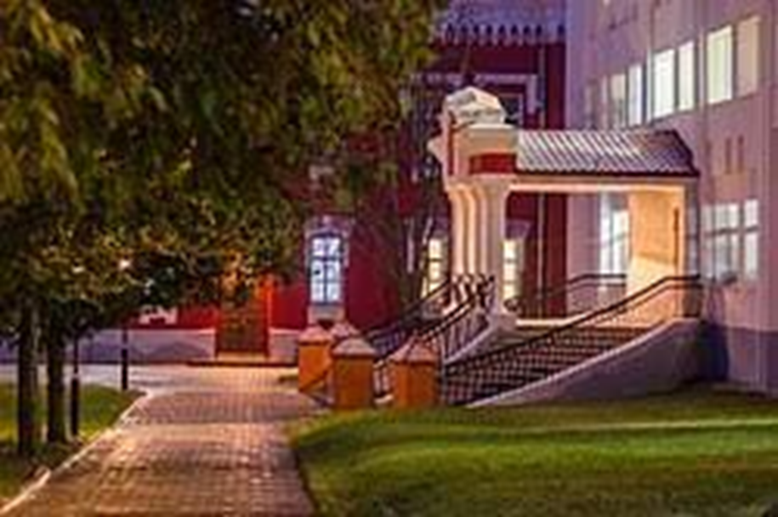
Більше інформації до представленої тем
можна знайти в електронному каталозі
бібліотеки
http://library.gnpu.edu.ua/libr/page_lib.php
Підготувала: бібліотекар
читального залу наукової літератури
Лисенко Л. В.

